Slide 1
Price Catcher
NADI X INISIATIF KERAJAAN

Slide 2
Pengenalan
PriceCatcher ialah aplikasi mudah alih yang dibangunkan oleh Kementerian Perdagangan Dalam Negeri dan Kos Sara Hidup (KPDN) Malaysia.
Aplikasi ini membolehkan pengguna membandingkan harga 480 barangan terpilih di pasar basah, hypermarket, supermarket, pasar mini, dan kedai runcit di seluruh negara.

Slide 3
Objektif
Membantu pengguna membuat pilihan bijak dengan membandingkan harga barangan keperluan harian.
Meningkatkan kesedaran pengguna mengenai variasi harga di pelbagai premis perniagaan.
Menggalakkan persaingan sihat antara peruncit untuk menawarkan harga terbaik kepada pengguna.

Slide 4
Cara Muat Turun Aplikasi
Untuk pengguna Android:
Untuk pengguna iOS:
Layari Google Play Store dan cari "PriceCatcher" .
Klik "Pasang" untuk memuat turun dan memasang aplikasi.
Layari App Store dan cari "PriceCatcher“.
Klik "Get" untuk memuat turun dan memasang aplikasi.

Slide 5
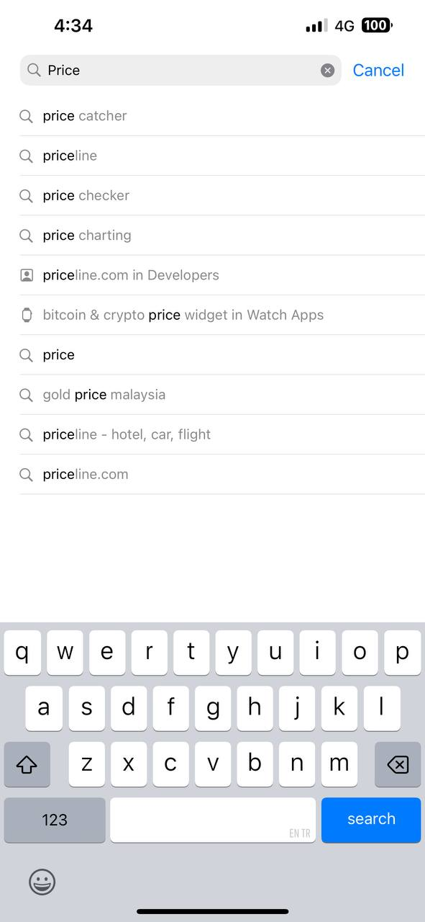
PERANTI iOS
Buka AppStore dan buat carian “Price Catcher”.
Pilih “Price Catcher” di dalam carian.

Slide 6
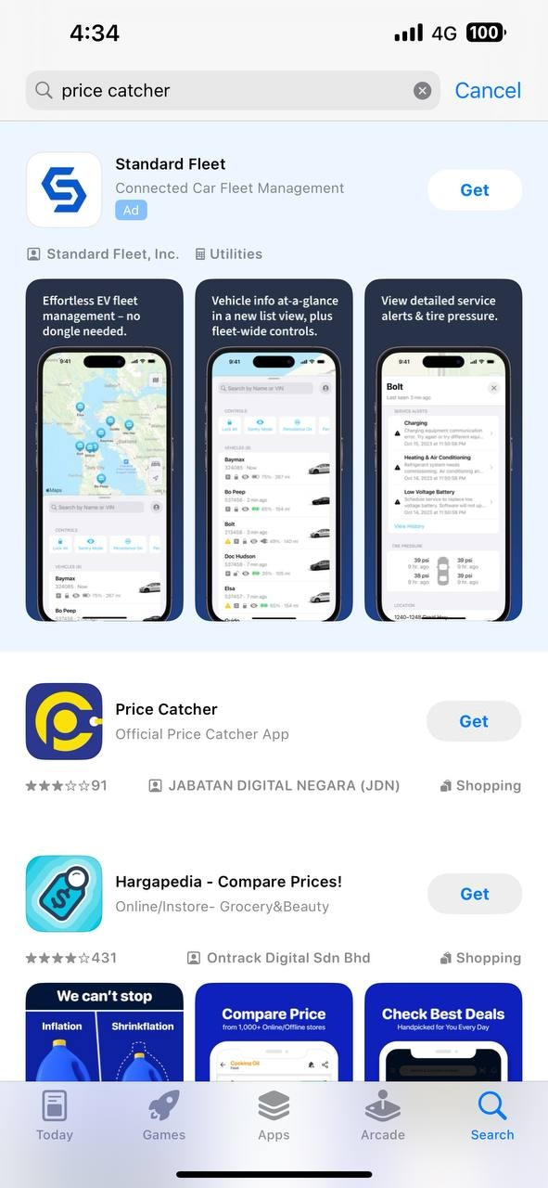
Tekan butang “Get”.

Slide 7
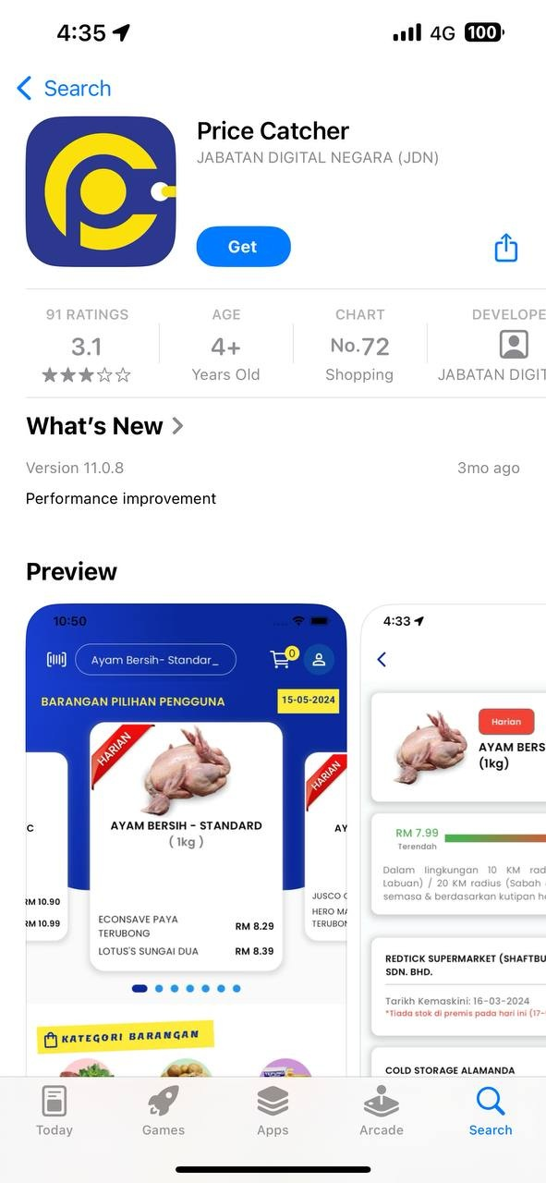
Tekan butang “Get” sekali lagi.
Aplilkasi Price Catcher akan terpapar di HomeScreen telefon anda.

Slide 8
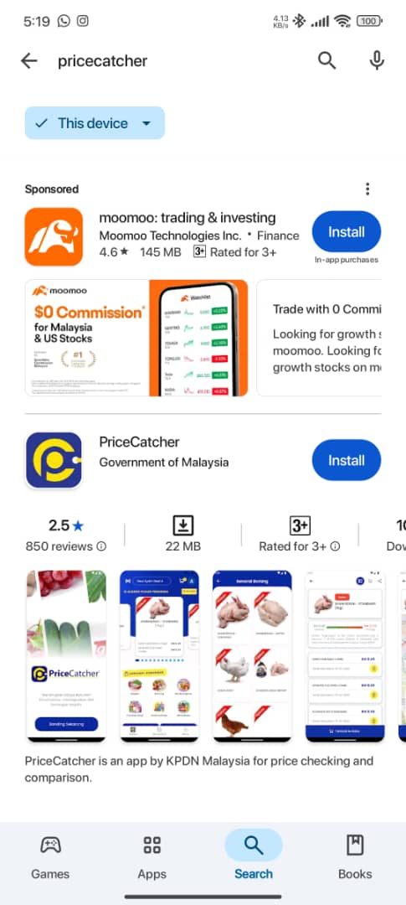
PERANTI ANDROID
Buka AppStore dan buat carian “Price Catcher”.
Tekan butang “Install” untuk aplikasi PriceCatcher di dalam hasil carian.

Slide 9
Cara Menggunakan Aplikasi
Buka aplikasi PriceCatcher yang telah dipasang.
Pilih kategori barangan yang ingin dicari.
Masukkan lokasi atau benarkan aplikasi mengakses lokasi semasa anda.
Bandingkan harga barangan di pelbagai premis yang dipaparkan.

Slide 10
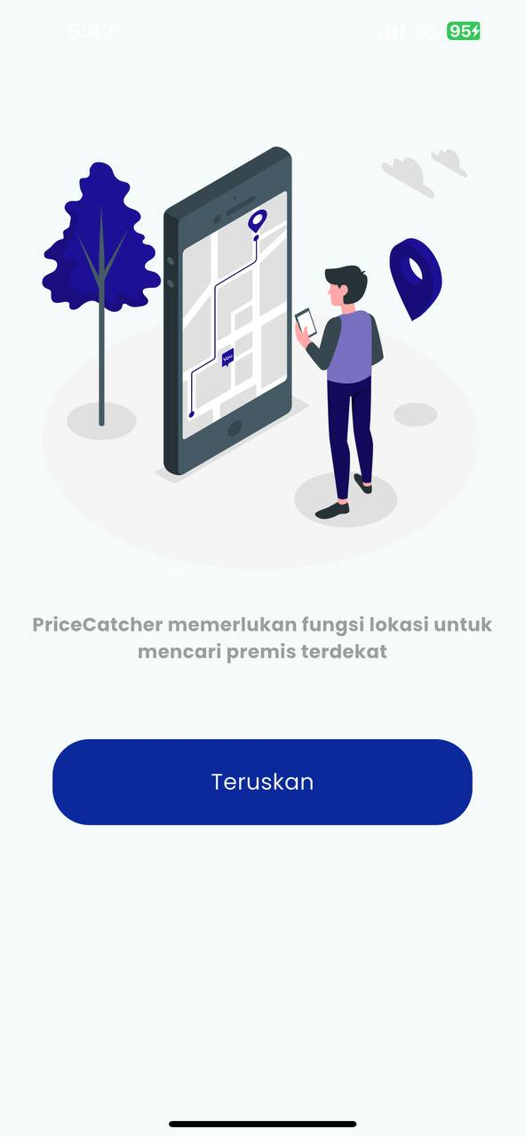
Buka aplikasi “Price Catcher” di telefon pintar anda.
Tekan butang “Teruskan”.

Slide 11
Tekan butang “Mula Sekarang!”.

Slide 12
Tekan butang “Banding Sekarang”.

Slide 13
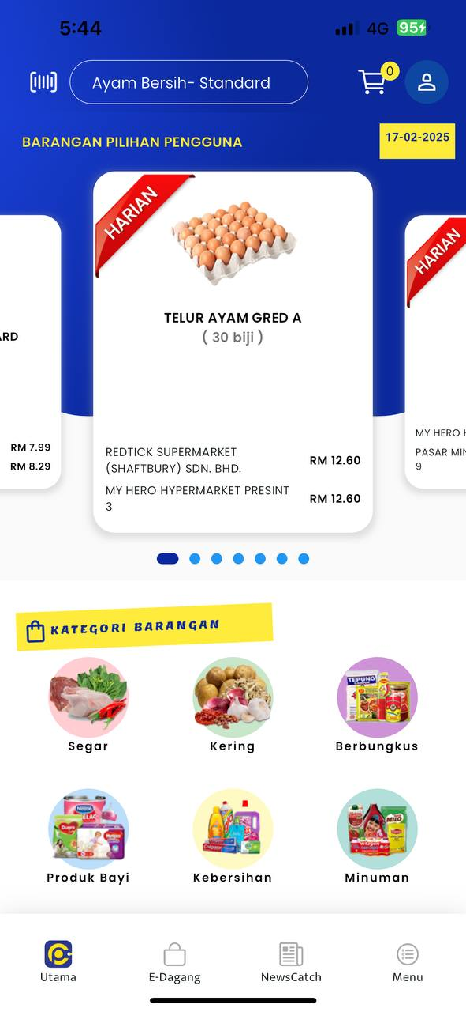
Pilih kategori barangan yang ingin dicari.

Slide 14
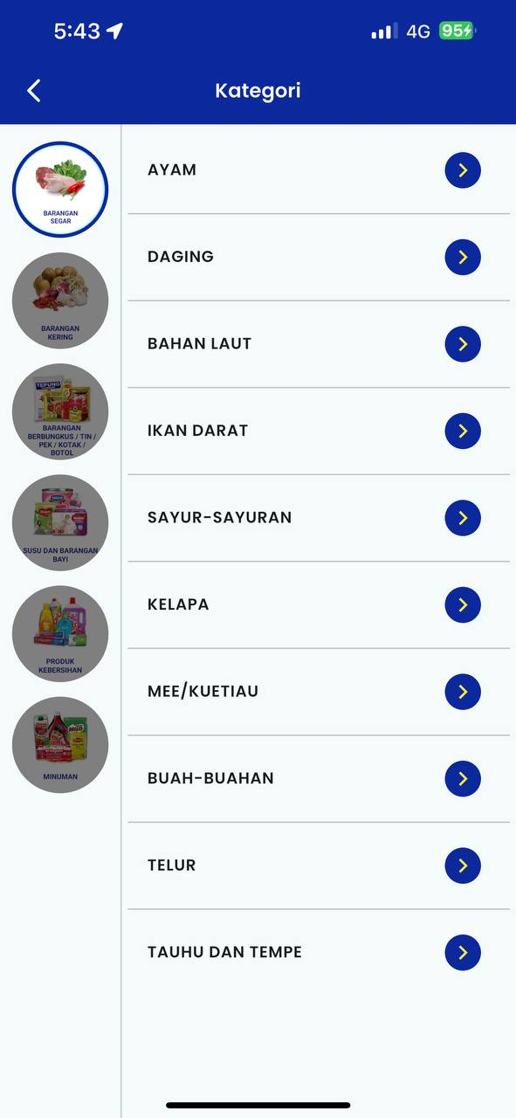
Pilih sub-kategori barangan yang ingin dicari.

Slide 15
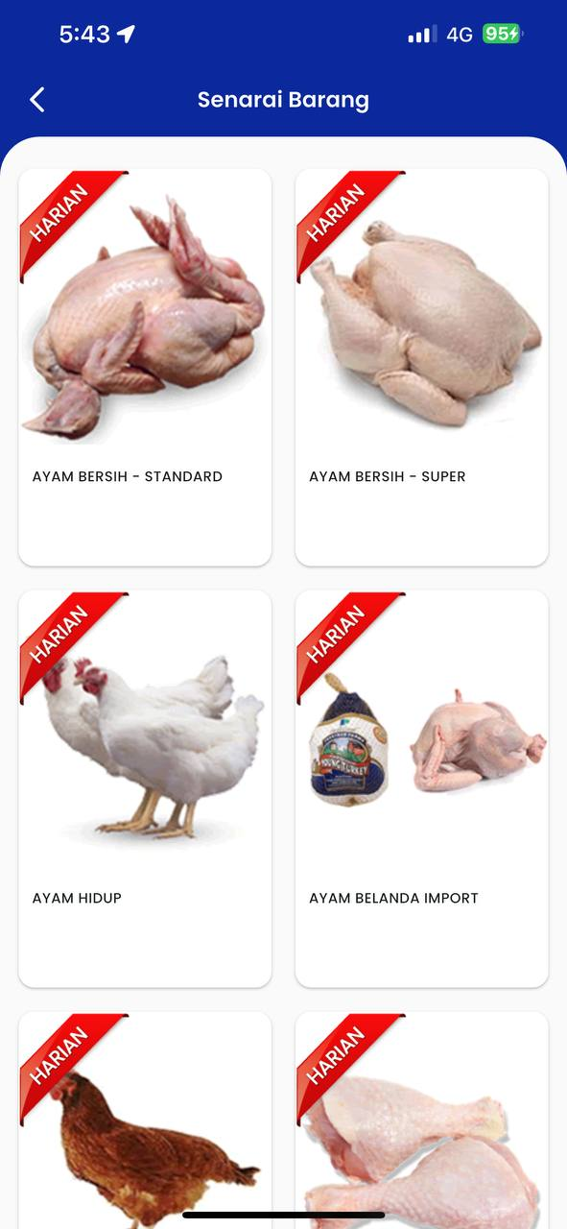
Pilih senarai barangan yang ingin dibandingkan harga.

Slide 16
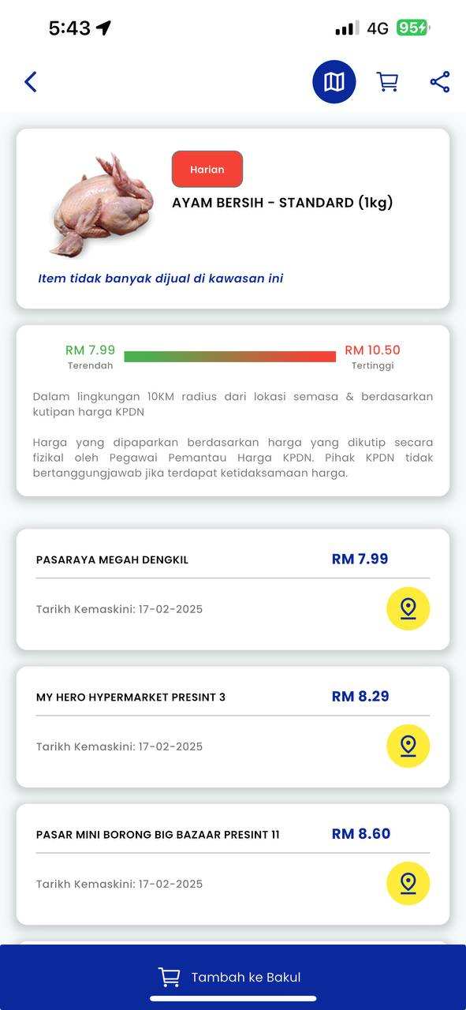
Senarai pasar atau pasaraya akan dipaparkan di bawah untuk pilihan.

Slide 17
Sila pilih lokasi pasar atau pasaraya dengan menekan butang pin yang berwarna kuning.

Slide 18
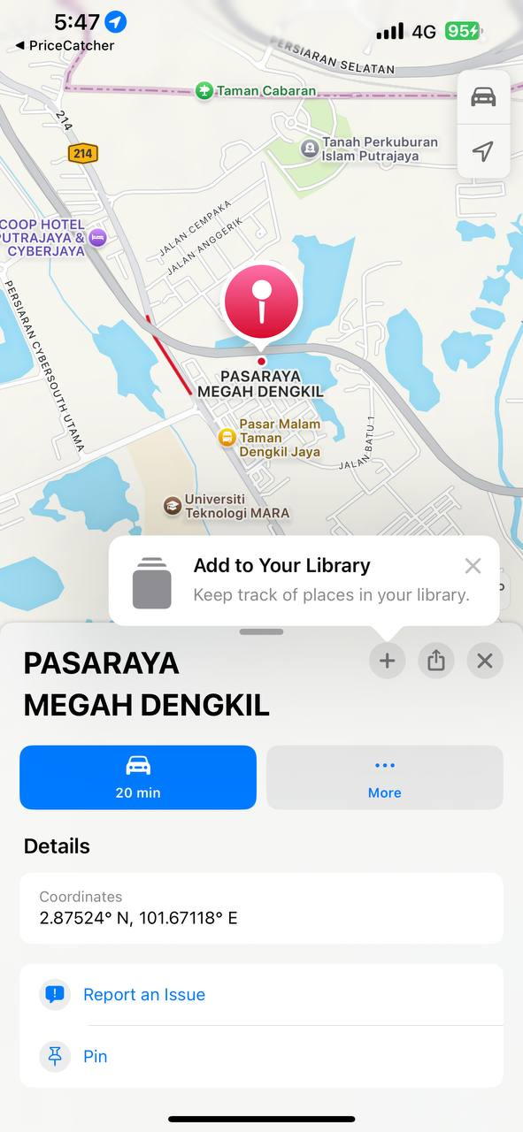
Aplikasi Price Catcher akan membuka aplikasi peta untuk menunjukkan lokasi, jarak dan masa perjalanan.

Slide 19
Maklumat Lanjut dan Bantuan
Maklumat Lanjut dan Bantuan:
Kementerian Perdagangan Dalam Negeri dan Kos Sara Hidup
No. 13, Persiaran Perdana, Presint 2 62623 Putrajaya Wilayah Persekutuan Putrajaya.
Portal rasmi Price Catcher dan talian hotline KPDN.
03-8000 8000
https://pricecatcher.kpdn.gov.my/

Slide 20
Kesimpulan
Price Catcher memudahkan rakyat membuat pilihan pembelian bijak dan berhemat.
Muat turun sekarang untuk manfaat sepenuhnya!

